Slide 1
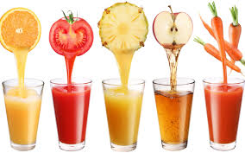
Zdravý Štýl Života

Slide 2

Čo je vlastne zdravý štýl života
-životný štýl je súhrn toho, ako človek žije, ale vzhľadom na vplyv na zdravie sú niektoré body podstatné, iné menej najdôležitejších je len niekoľko hlavných bodov, a to - nefajčenie, zdravá výživa, primeraná pohybová aktivita, limitovaná konzumácia alkoholu

Slide 3
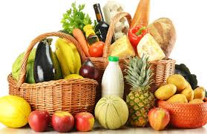
Zdravá výživa
Základom zdravej výživy je pestrosť a rozmanitosť.
Zabudnite na náročné plánovanie. Stačí dodržiavať len pár zásad. A tá najdôležitejšia je, aby strava obsahovala všetko to, čo obsahovať má, a neobsahovala priveľa toho, čo pre zdravie nie je najlepšie.
Zdravá výživa nie je založená na nejakých špeciálnych potravinách, naopak, na úplne bežných, ktoré nakúpite v bežnom obchode.

Slide 4
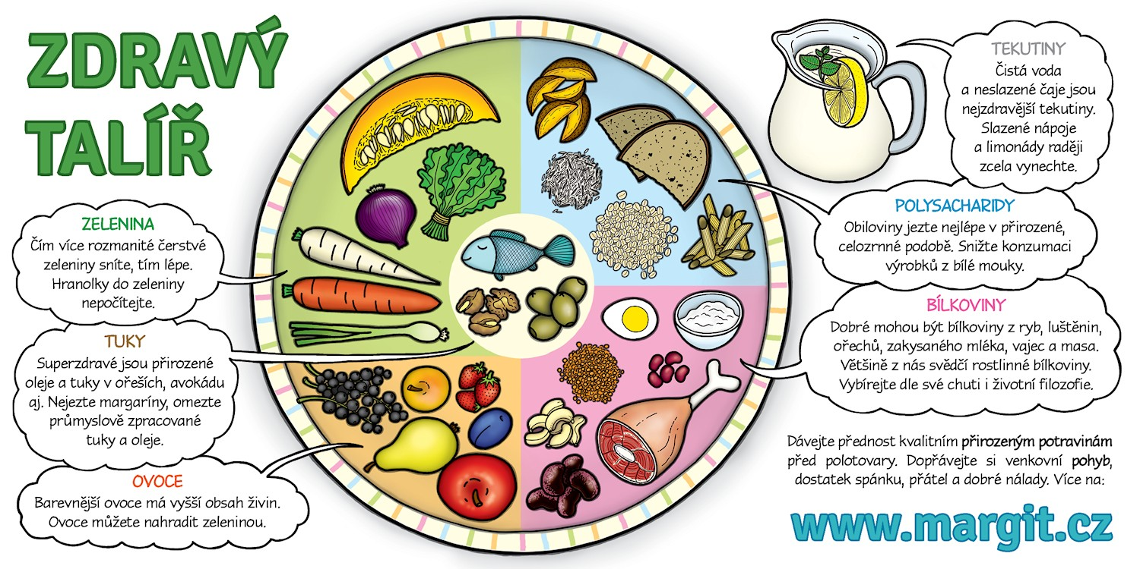

Slide 5
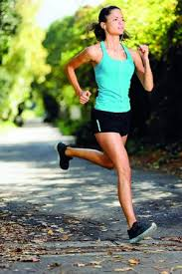
Vplyv pohybu na zdravý životný štýl
Chráni pred srdcovo-cievnymi ochoreniami – aterosklerózou, srdcovým infarktom, mozgovou mŕtvicou, vysokým krvným tlakom, embóliou.
Znižuje riziko vzniku rakoviny – jednak celkovo (celkový „protinádorový efekt“), jednak je dokázaný preventívny efekt proti vzniku konkrétnych nádorov – najmä hrubého čreva a konečníka, prsníka, maternice, ale aj nádorov pľúc.
Znižuje riziko vzniku cukrovky – cukrovky druhého typu.
Je prevenciou aj liečbou obezity.
Je prevenciou osteoporózy.
Je prevenciou mnohých porúch pohybovo-podporného systému (bolesti chrbta, problémy s chrbticou a podobne).
Je prevenciou problémov s tráviacim systémom (zápcha, hemoroidy).

Slide 6
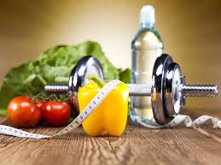
Ďakujem za pozornosť

